Slide 1
OBLASTI
EURÓPY

Slide 2
hranice štátov Európy sa menili – niektoré sa zjednocovali (Taliansko, Nemecko), iné sa rozpadali (Rakúsko-Uhorsko, Sovietsky zväz, Československo, Juhoslávia)...
zaradenie štátov k oblastiam sa tiež menilo a ani dnes nie je jednotné

Slide 3
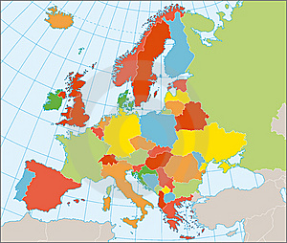

Slide 4
Oblasti Európy:
stredná
západná
severná
južná
juhovýchodná
východná

Slide 5
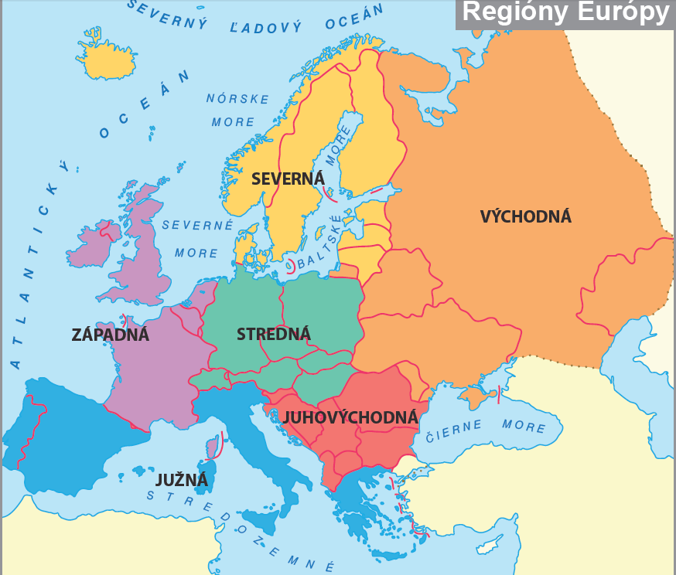

Slide 6
Zaraďte jednotlivé štáty Európy do oblastí:

Slide 7
POZNÁTE
HISTORICKÉ DOMINANTY
EURÓPY?
Pomenujte ich, určte v ktorom meste a štáte sa nachádzajú, zaraďte štát do oblasti.

Slide 8
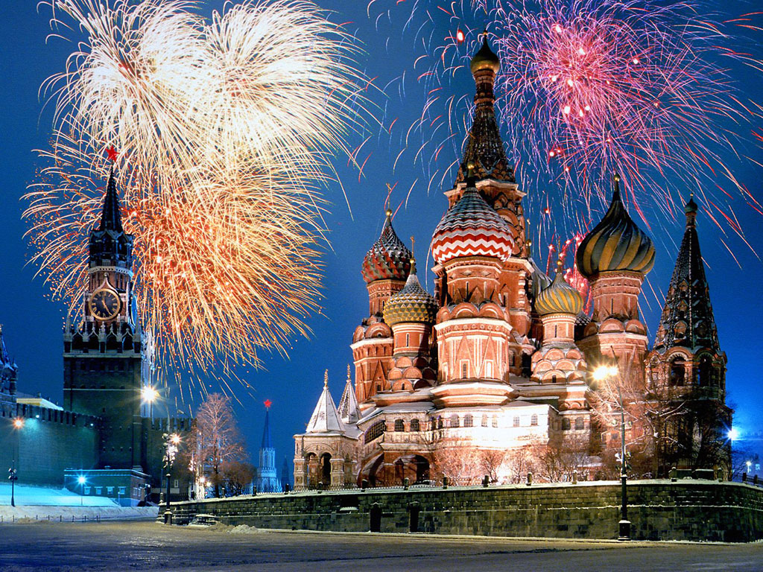

Slide 9
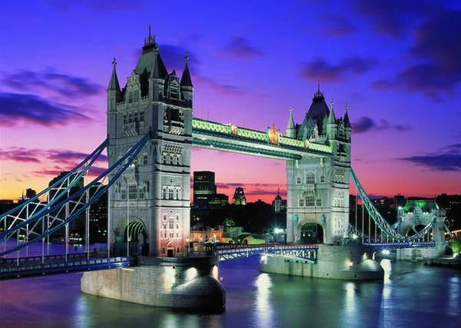

Slide 10
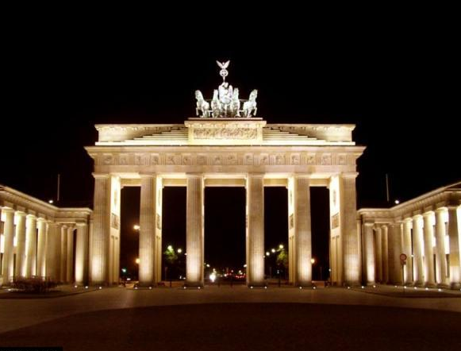

Slide 11
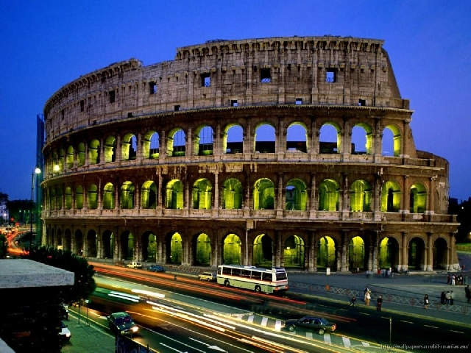

Slide 12
